Slide 1
软件测试实用教程 ——方法与实践
PartII 软件测试技术

Slide 2
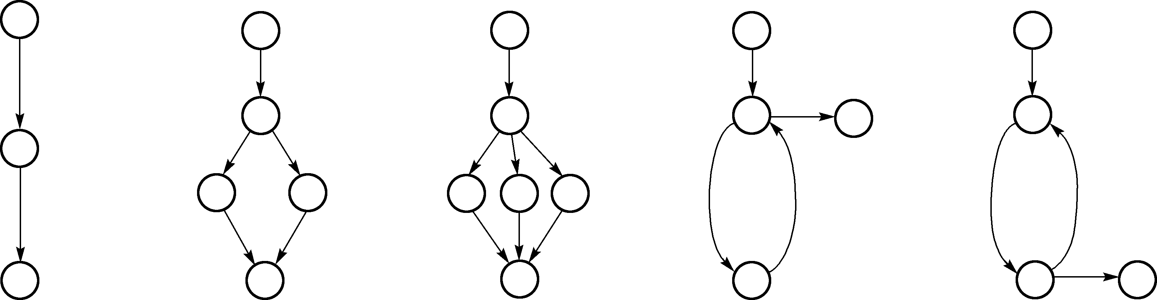
控制流分析技术

Slide 3
控制流分析技术
关注判定节点固有的复杂性
焦点：判定表达式
方法：逻辑覆盖测试
关注判定结构与循环结构对执行路径产生的影响
焦点：路径
方法：独立路径测试
关注循环结构本身的复杂性
焦点：循环体
方法：基于数据的静态分析

Slide 4
5.3 对判定的测试
逻辑覆盖：对判定的测试
关注点：判定表达式本身的复杂度
原理：通过对程序逻辑结构的遍历，来实现测试对程序的覆盖
原则：对程序代码中所有的逻辑值，都需要测试真值（True）和假值（False）的情况

Slide 5
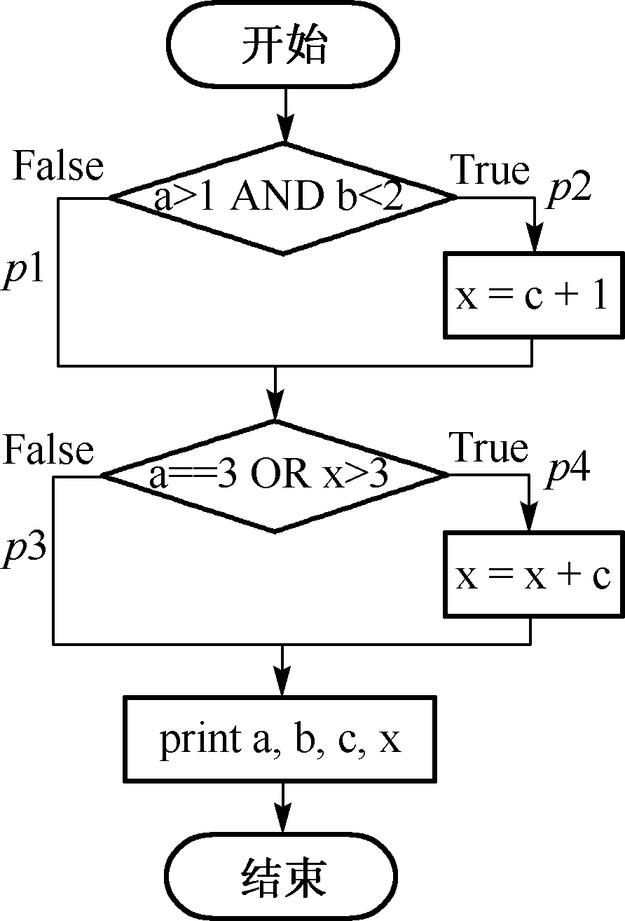
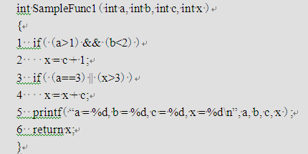
5.3 对判定的测试
案例描述

Slide 6
5.3 对判定的测试
测试用例设计
语句覆盖
判定覆盖
条件覆盖
判定/条件覆盖
条件组合覆盖
修正的判定/条件覆盖

Slide 7
5.3 对判定的测试
语句覆盖（Statement Coverage）
设计测试用例时应保证程序的每一条可执行语句至少执行一次。
点覆盖（所有的节点都覆盖到）

Slide 8
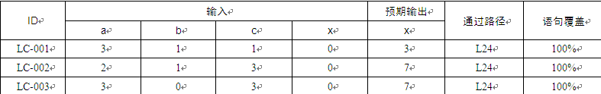
5.3 对判定的测试
语句覆盖
局限性
关注语句而非判定表达式
对隐式分支无效

Slide 9
5.3 对判定的测试
请找出下列代码中隐式分支的缺陷
int SampleFunc2(bool bFlag)
{
int *pArray = NULL;
int sum = 0;
if(bFlag)
pArray = new int[5];
for(int i = 0;i < 5 ;i++){
pArray [i] = i；
sum = sum + pArray [i]*i;
}
if ( pArray ){
delete pArray ;
pArray = NULL;
}
return sum;
}

Slide 10
5.3 对判定的测试
测试用例设计
语句覆盖
判定覆盖
条件覆盖
判定/条件覆盖
条件组合覆盖
修正的判定/条件覆盖

Slide 11
5.3 对判定的测试
判定覆盖（Decision Coverage）
设计测试用例时应保证程序中每个判定节点的取真和取假分支至少执行一次
边覆盖

Slide 12
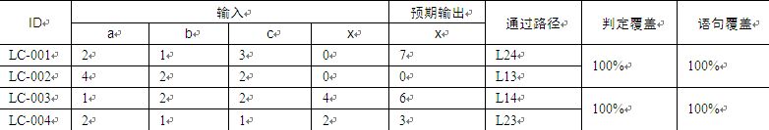
5.3 对判定的测试
判定覆盖
局限性
未彻底分析每个简单判定条件的取值情况，仍然会导致遗漏部分缺陷

Slide 13
5.3 对判定的测试
测试用例设计
语句覆盖
判定覆盖
条件覆盖
判定/条件覆盖
条件组合覆盖
修正的判定/条件覆盖

Slide 14
5.3 对判定的测试
条件覆盖(Condition Coverage)
设计测试用例时应保证程序中每个复合判定表达式中，每个简单判定条件的取真和取假情况至少执行一次

Slide 15

5.3 对判定的测试
条件覆盖
局限性
条件覆盖不能保证100%的判定覆盖

Slide 16
5.3 对判定的测试
测试用例设计
语句覆盖
判定覆盖
条件覆盖
判定/条件覆盖
条件组合覆盖
修正的判定/条件覆盖

Slide 17
5.3 对判定的测试
判定/条件覆盖(Decision/Condition Coverage)
测试用例的设计应满足判定节点的取真和取假分支至少执行一次，且每个简单判定条件的取真和取假情况也应至少执行一次，即判定覆盖+条件覆盖

Slide 18
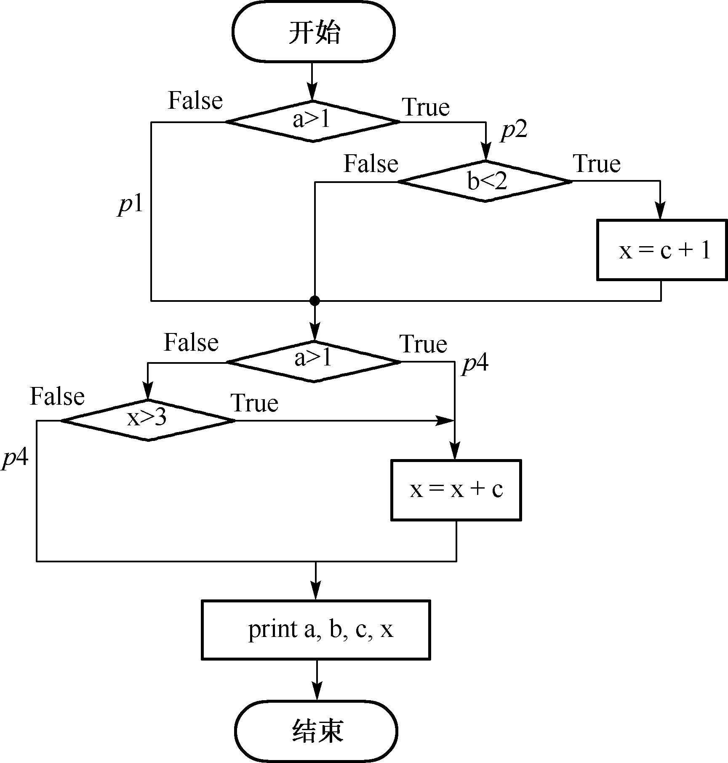
5.3 对判定的测试
判定/条件覆盖

Slide 19
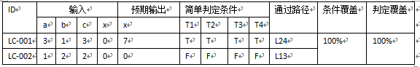
5.3 对判定的测试
判定/条件覆盖
局限性
考虑条件的组合情况
and错写为or，判定/条件覆盖是无法发现这种缺陷

Slide 20
5.3 对判定的测试
测试用例设计
语句覆盖
判定覆盖
条件覆盖
判定/条件覆盖
条件组合覆盖
修正的判定/条件覆盖

Slide 21
5.3 对判定的测试
条件组合覆盖(Condition Combination Coverage)
测试用例的设计应满足每个判定节点中，所有简单判定条件的所有可能的取值组合情况应至少执行一次
实质是通过列出真值表的方式来得到完全的覆盖，即以冗余换取方法的简单性

Slide 22
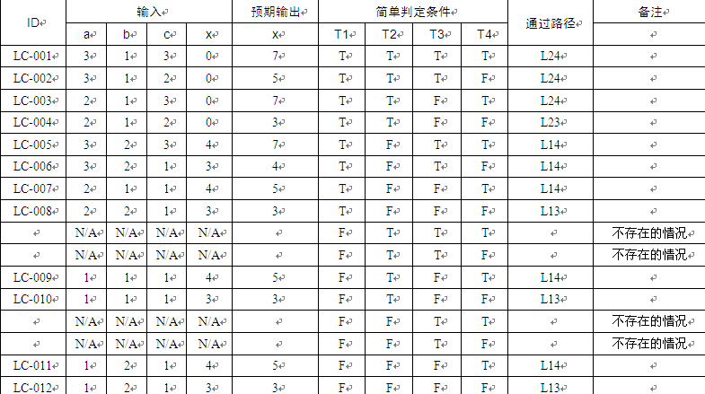
5.3 对判定的测试
条件组合覆盖

Slide 23
5.3 对判定的测试
条件组合覆盖局限性
当判定表达式本身较为复杂、且存在多个判定节点串联时，条件组合覆盖的测试用例规模将大得惊人

Slide 24
5.3 对判定的测试
测试用例设计
语句覆盖
判定覆盖
条件覆盖
判定/条件覆盖
条件组合覆盖
修正的判定/条件覆盖

Slide 25
5.3 对判定的测试
修正的判定/条件覆盖
(Modified Decision/Condition Coverage)
在满足判定/条件覆盖的基础上，每个简单判定条件都应独立地影响到整个判定表达式的取值
实质是利用简单判定条件的独立影响性来消除测试用例的冗余。

Slide 26
5.3 对判定的测试
A AND B
体现A对判定结果的独立影响性：T1，T3
体现B对判定结果的独立影响性：T1，T2
最终用例集合：T1~T3
 | T1 | T2 | T3 | T4
A | T | T | F | F
B | T | F | T | F
A and B | T | F | F | F

Slide 27
5.3 对判定的测试
列出所有简单判定条件；
构建真值表；
对每个简单判定条件，找到能对整个判定结果产生独立影响的测试用例集合（简称独立影响对），即在真值表中依次固定其他简单判定条件，找到该条件的独立影响对；
抽取能体现所有简单判定条件独立影响性的最少独立影响对。

Slide 28
5.3 对判定的测试
测试用例优化
尽量选择边界测试数据
应避免“与”、“或”关系的屏蔽现象

Slide 29
5.3 对判定的测试
捉虫实践3：第二日问题
代码说明
开始测试
测试分析

Slide 30
5.3 对判定的测试
代码说明
共包含5个判定节点，含13个简单逻辑判定条件
T1：date.m_month % 2 == 1
T2：date.m_month < 8
T3：date.m_month % 2 == 0
T4：date.m_month >= 8
T5：date.m_month == 4
T6：date.m_month == 6

Slide 31
5.3 对判定的测试
代码说明（续）
T7：date.m_month == 9
T8：date.m_month == 11
T9：date.m_year % 4 == 0
T10：date.m_year % 100 != 0
T11：date.m_year % 400 == 0
T12：date.m_day == lastday
T13：date.m_month == 12

Slide 32
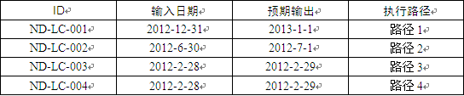
5.3 对判定的测试
开始测试
1、选择判定覆盖指标
Notes:
各种判定节点的真假分支至少执行一次。

Slide 33
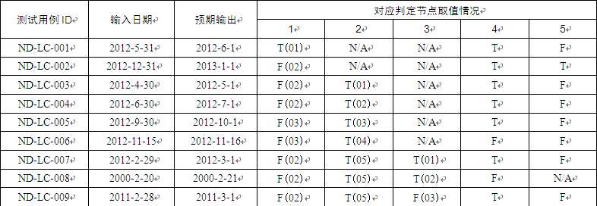
5.3 对判定的测试
开始测试
2、选择条件覆盖指标

Slide 34
5.3 对判定的测试
测试分析
仅靠判定覆盖或条件覆盖指标只能保证测试到对应这些分支，但并不能深入理解各判定节点在实现函数功能方面所起到的关键作用
若引入条件组合覆盖，测试工作量往往又是测试人员所难以承受的

Slide 35
5.3 对判定的测试
小结
主要是通过考察源代码中复合判定表达式或构成复合判定表达式的各简单判定条件的所有取值情况，来保证判定表达式的正确性
避免测试数据受到复合判定表达式中的“与”、“或”关系的屏蔽效应；
尽量结合边界值选择测试数据

Slide 36
谢 谢

